Slide 1


Laboratorio de informatica
Practico de power point
ALUMNO : GONZALO CAlIVAR
Profe: andrea gomez
Colegio del prado
Año: 2022
1ª

Slide 2
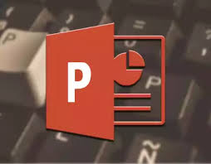
Que es la difinicion de power point y su utilidad
Una característica es una cualidad que permite identificar a algo o alguien, distinguiéndolo de sus semejantes. Puede tratarse de cuestiones vinculadas al temperamento, la personalidad o lo simbólico, pero también al aspecto físico.

Slide 3

Caracteristicas mas inportante de power point
Principales características del PowerPoint · Utlización de plantillas determinadas y personalizadas por los usuarios. · Creación de textos con distintos tipos de ...

Slide 4
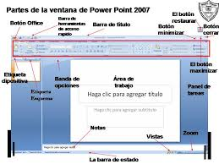
Cuales son los elementos de power point
Cada diapositiva puede incluir diferentes elementos multimedia: texto, imágenes, animaciones, sonidos, gráficos, películas, etc. La relación entre los diferentes elementos multimedia debe ser complementaria de forma que complementen la información haciéndola más comprensible al usuario.

Slide 5
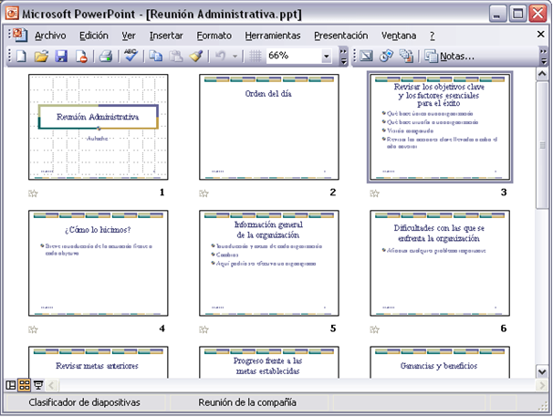
Tipos de Vistas, explique cada una
La visión normal se presenta cuando la luz es enfocada directamente sobre la retina y no al frente ni detrás de ella. Una persona con visión normal puede ver objetos claramente estando cerca o lejos.
El zoom permite acercar o alejar las diapositivas en la vista en la que nos encontremos.

Slide 6
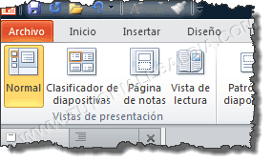
vistas
Vista Presentación con diapositivas
La vista Presentación con diapositivas reproduce la presentación a partir de la diapositiva seleccionada, con este tipo de vista podemos apreciar los efectos animados que hayamos podido insertar en las distintas diapositivas que forman la presentación.
Para ver la diapositiva en esta vista haz clic en la pestaña Vista y selecciona la opción Presentación con diapositivas.
También puedes pulsar en el botón que aparece debajo del área de esquema o pulsar la tecla F5.
Para salir de la vista presentación pulsa la tecla ESC.
Si quieres saber más sobre cómo moverte por la vista presentación haz clic aquí .

Slide 7
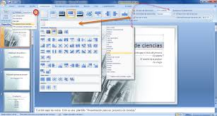

Animación
El término de animación en PowerPoint se refiere al movimiento de texto y objetos en la diapositiva, mientras que el término transición se refiere al movimiento de la diapositiva en una presentación.

Slide 8
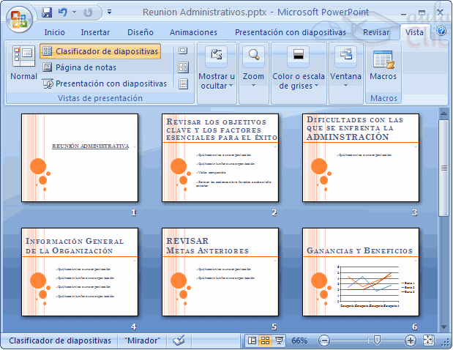
Trancicion
La transición es un efecto especial que se usa para indicar la aparición de una diapositiva durante una presentación con diapositivas. Generalmente esta técnica se pone en práctica durante el proceso de posproducción (en caso de que se trate de una producción de una película u obra cinematográfica).

Slide 9
Bibliografía
1) https://www.ajrmexico.com ›
2) https://aleph.org.mx › que-son-las-caracteristicas-generales
3) https://www.uv.es › bellochc › pdf › Pres

Slide 10
4) https://www.uv.es › bellochc › pdf › Presentaciones multi..
5) https://edu.gcfglobal.org › powerpoint-2007 › transicio..

